Slide 1
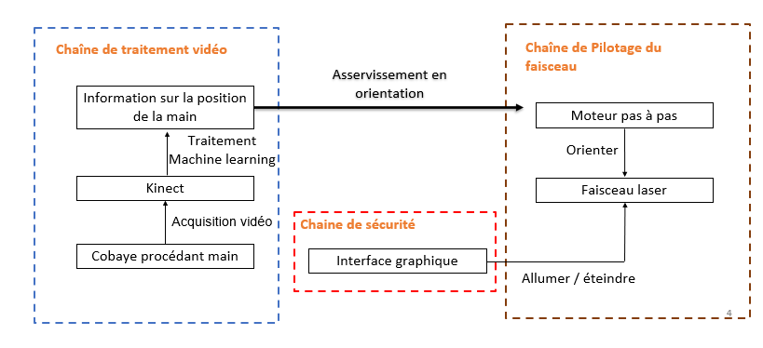
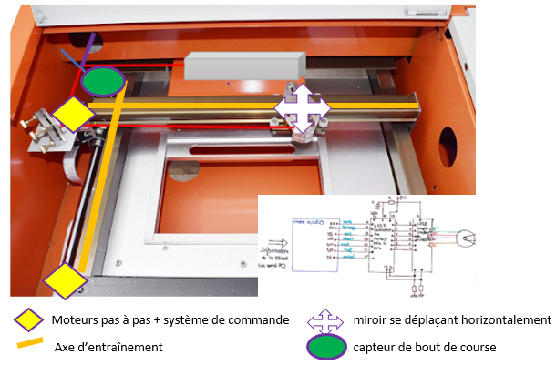
PIMS Arts & Sciences
2019-2020
Light Touch
Cécile Le Gall Jad Aoun Hippolyte Dupont Ewan Mer Hector Izard
Encadrés par François Balembois et Eric Michel qui ont cru en ce projet
Remerciements particuliers pour Julien Villemejane et Thierry Avignon
Etat de l’art
Light Touch est né de l’idée de toucher la lumière avec sa main . C’est une expérience immersive basée sur l'interaction entre l’utilisateur et notre œuvre d’art .
L’utilisateur rentre dans une pièce noire. Une Kinet va détecter sa présence . Un cadre lumineux va s’allumer dans le coin de la pièce.
1&2
Un faisceau de couleur rouge vient se superposer à la main. Il y a une sensation de chaleur.
L’utilisateur a beau se déplacer , le laser suit sa main , il est tracké par le laser grâce à une Kinect qui détecte sa main et ainsi fait partie de l’oeuvre.
3&4
L’utilisateur se rapproche du cadre et le touche. Le cadre s’éteint et lui projette une vidéo .
C’est une vidéo de l'utilisateur qui a été enregistré pendant son expérience immersive . L’œuvre d’art lui aussi l’a vu .
5,6&7
Schéma de synthèse des fonctions
La découpe LASER remaniée
Motorisation du bras lasers avec deux motors pas à pas commandés par un ensemble carte Nucléo + Contrôleur L297 + Amplificateur de puissance L298
Sécurité et pilotage
Conception optique et détournement d’une découpe laser
Création d’une interface graphique ( codé en C#) qui permet
de piloter le laser et qui contient un bouton d’arrêt d’urgence.

